Slide 1
Agata Hącia
Interpunkcja a znaczenie tekstu
XXIV Repetytorium dla Tłumaczy
14 III 2015 r.

Slide 2
Co to znaczy?
Niewiele trzeba by pomóc.
Niewiele trzeba, by pomóc.
Strzelać?
Nie czekać.
Strzelać?
Nie, czekać.
Jadł wolno, chodząc.
Jadł, wolno chodząc.
*Przyjechali: wujek Karol Maciej babcia Ania Zosia.
Przyjechali: wujek, Karol, Maciej, babcia, Ania, Zosia.
Przyjechali: wujek Karol, Maciej, babcia, Ania, Zosia.
Przyjechali: wujek Karol, Maciej, babcia Ania, Zosia.
Przyjechali: wujek Karol, Maciej, babcia, Ania Zosia.
Przyjechali: wujek, Karol Maciej, babcia, Ania, Zosia.
Przyjechali: wujek, Karol Maciej, babcia Ania, Zosia.
Przyjechali: wujek, Karol Maciej, babcia, Ania Zosia.
Przyjechali: wujek Karol Maciej, babcia, Ania, Zosia.
Przyjechali: wujek Karol Maciej, babcia Ania, Zosia.
Przyjechali: wujek Karol Maciej, babcia, Ania Zosia.
Przyjechali: wujek Karol Maciej, babcia Ania Zosia.
Przyjechali: wujek, Karol Maciej, babcia Ania Zosia.
Przyjechali: wujek Karol, Maciej, babcia Ania Zosia.
Przyjechali: wujek, Karol, Maciej, babcia Ania Zosia.
XXIV Repetytorium dla Tłumaczy, 14 III 2015 r.

Slide 3
Zdanie pojedyncze
Jan kupił chleb.
Jan kupił chleb, mleko.
Jan kupił chleb, mleko i kiełbasę.
Jan kupił chleb i mleko.
Jan kupił chleb i mleko, i kiełbasę.
Jan kupił chleb i mleko, i kiełbasę, i gazetę.
Jan kupił chleb i mleko, i kiełbasę, i gazetę i wrócił do domu.
XXIV Repetytorium dla Tłumaczy, 14 III 2015 r.

Slide 4
Zdanie pojedyncze
Według mnie, Jan kupił chleb.
Według mnie Jan kupił chleb.
Moim zdaniem, Jan kupił chleb.
Moim zdaniem Jan kupił chleb.
Mario, Jan kupił chleb!
Ach, Jan kupił chleb!
XXIV Repetytorium dla Tłumaczy, 14 III 2015 r.

Slide 5
Zdanie pojedyncze
Po pierwsze, pracodawca powinien zadbać o dobre samopoczucie pracowników.
Po pierwsze pracodawca powinien zadbać o dobre samopoczucie pracowników.
Po pierwsze – pracodawca powinien zadbać o dobre samopoczucie pracowników.
Po pierwsze: pracodawca powinien zadbać o dobre samopoczucie pracowników.
XXIV Repetytorium dla Tłumaczy, 14 III 2015 r.

Slide 6
Zdanie pojedyncze
Cha, cha, cha – nie wytrzymam ze śmiechu!
Cha, cha, cha! Nie wytrzymam ze śmiechu!
Cha, cha, cha, nie wytrzymam ze śmiechu!
Cha cha cha nie wytrzymam ze śmiechu!
→
*Cha, cha, cha – nie wytrzymam ze śmiechu!
Cha, cha, cha! Nie wytrzymam ze śmiechu!
Cha, cha, cha, nie wytrzymam ze śmiechu!
*Cha cha cha nie wytrzymam ze śmiechu!
XXIV Repetytorium dla Tłumaczy, 14 III 2015 r.

Slide 7
Zdanie pojedyncze
Sunęli przez wysokie, zielone trawy.
Brzozy miały delikatne, żółtawe, drżące na wietrze liście.
ALE
Najzdolniejszy tegoroczny maturzysta dostanie specjalną nagrodę książkową.
Podarował jej najpiękniejszą czerwoną różę, jaka była w kwiaciarni.
XXIV Repetytorium dla Tłumaczy, 14 III 2015 r.

Slide 8
Zdanie pojedyncze
*Anna Kowalska sekretarz redakcji zaprzecza tym pogłoskom.
Anna Kowalska, sekretarz redakcji, zaprzecza tym pogłoskom.
*Anna Kowalska, sekretarz redakcji zaprzecza tym pogłoskom.
Profesor Jan Kowalski miał nudny wykład.
Jan Kowalski, profesor, miał nudny wykład.
*Jan Kowalski, profesor miał nudny wykład.
*Jan Kowalski profesor, miał nudny wykład.
XXIV Repetytorium dla Tłumaczy, 14 III 2015 r.

Slide 9
Zdanie pojedyncze
Koty mające długą sierść powinny być często szczotkowane.
Był to człowiek mający wiele doświadczeń.
Zwracam się z uprzejmą prośbą o dofinansowanie ogólnopolskiej konferencji naukowej poświęconej upowszechnianiu patriotycznych postaw wśród młodzieży wyjeżdżającej za granicę oraz wśród młodych ludzi wahających się do co wyjazdu.
ALE
Nasza uczelnia, mająca wieloletnią tradycję, została uznana za najlepszą uczelnię w kraju.
ALE
Zgodnie z regulaminem, zawierającym szczegółowe zasady zachowania obowiązującego w szkole, dyrekcja poucza, że…
albo
Zgodnie z regulaminem zawierającym szczegółowe zasady zachowania obowiązującego w szkole dyrekcja poucza, że…
XXIV Repetytorium dla Tłumaczy, 14 III 2015 r.

Slide 10



Zdanie złożone
XXIV Repetytorium dla Tłumaczy, 14 III 2015 r.

Slide 11

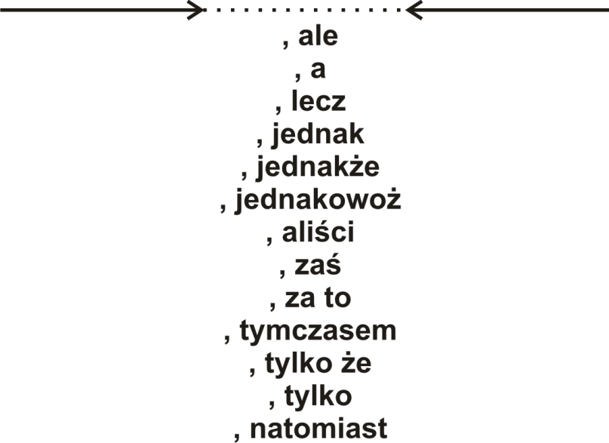
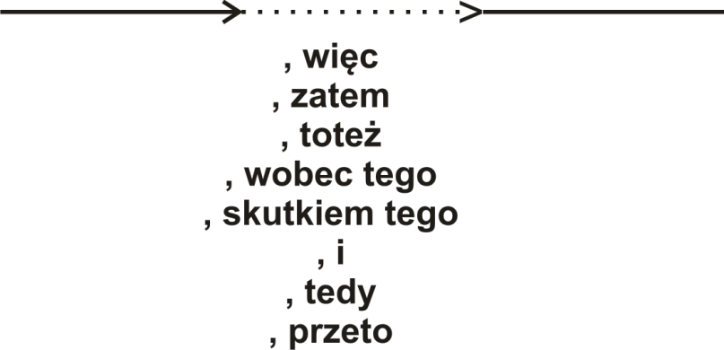
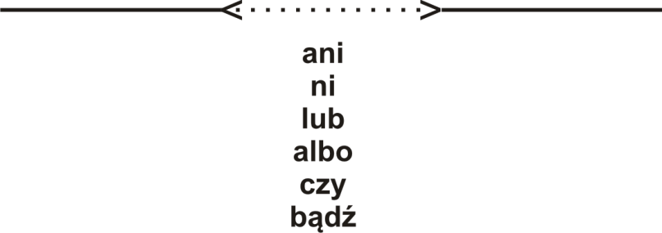

Zdanie złożone
XXIV Repetytorium dla Tłumaczy, 14 III 2015 r.

Slide 12
Zdanie złożone
*Krzysztof wiele nas nauczył i co warto podkreślić współpraca z nim była niezwykle przyjemna.
→
Krzysztof wiele nas nauczył i, co warto podkreślić, współpraca z nim była niezwykle przyjemna.
*Wybrała studia w Warszawie czyli zdecydowała się na wyjazd z rodzinnego miasta.
→
Wybrała studia w Warszawie, czyli zdecydowała się na wyjazd z rodzinnego miasta.
*Chcę żebyście to zrobili tak jak zrobił to tamten zespół.
→
Chcę, żebyście to zrobili tak, jak zrobił to tamten zespół.
ALBO
Chcę, żebyście to zrobili, tak jak zrobił to tamten zespół.
XXIV Repetytorium dla Tłumaczy, 14 III 2015 r.

Slide 13
Przecinki a oddech
W związku z nowoczesnym wykorzystaniem Internetu szkołom potrzebny jest dodatkowy sprzęt komputerowy.
Życie to zagadka.
Życie – to zagadka.
Życie… to zagadka.
*Życie, to zagadka.
*Dziś, cały świat zna ciasto z dynią, zupę z dyni, czy choćby chlebek z dodatkiem dyniowych pestek.
→
Dziś cały świat zna ciasto z dynią, zupę z dyni czy choćby chlebek z dodatkiem dyniowych pestek.
Dziś – cały świat zna ciasto z dynią, zupę z dyni – czy choćby chlebek z dodatkiem dyniowych pestek.
Dziś… cały świat zna ciasto z dynią, zupę z dyni… czy choćby chlebek z dodatkiem dyniowych pestek.
Dziś… cały świat zna ciasto z dynią, zupę z dyni czy choćby… chlebek z dodatkiem dyniowych pestek.
itd.
XXIV Repetytorium dla Tłumaczy, 14 III 2015 r.

Slide 14
Interpunkcja na końcu zdania
*Spytał, jak to się mogło stać?
→
Spytał, jak to się mogło stać.
ALBO
Spytał: „Jak to się mogło stać?”.
Byłeś tam?!
Byłeś tam!?
*Dajcie tu tego zdrajcę!.
→
Dajcie tu tego zdrajcę!
*Pierwsze zdanie słynnego wierszyka Tuwima to: „Stoi na stacji lokomotywa/ Ciężka, ogromna i pot z niej spływa:/ Tłusta oliwa.”.
→
Pierwsze zdanie słynnego wierszyka Tuwima to: „Stoi na stacji lokomotywa/ Ciężka, ogromna i pot z niej spływa:/ Tłusta oliwa”.
XXIV Repetytorium dla Tłumaczy, 14 III 2015 r.

Slide 15
Varia
*Jednakże, książki elektroniczne zwykle są nabywane na podstawie umowy licencyjnej między wydawcą, a biblioteką.
→
Jednakże książki elektroniczne zwykle są nabywane na podstawie umowy licencyjnej między wydawcą a biblioteką.
*W okresie objętym kontrolą, wydano 31 zezwoleń na sprzedaż napojów alkoholowych, przeznaczonych do spożycia w miejscu sprzedaży lub poza miejscem sprzedaży, 3 zezwolenia jednorazowe, oraz 44 decyzje wygaszające zezwolenia na sprzedaż napojów alkoholowych.
→
W okresie objętym kontrolą wydano 31 zezwoleń na sprzedaż napojów alkoholowych przeznaczonych do spożycia w miejscu sprzedaży lub poza miejscem sprzedaży, 3 zezwolenia jednorazowe oraz 44 decyzje wygaszające zezwolenia na sprzedaż napojów alkoholowych.
*Mając powyższe na uwadze orzeczono, jak w rozstrzygnięciu.
→
Mając powyższe na uwadze, orzeczono jak w rozstrzygnięciu.
XXIV Repetytorium dla Tłumaczy, 14 III 2015 r.

Slide 16
Varia
Proszę uzupełnić poniższy tekst odpowiednimi znakami interpunkcyjnymi.
Tiki mogą się objawiać wykonywaniem gwałtownych ruchów mięśni ciała zwłaszcza twarzy głowy i szyi oraz wydawaniem niewłaściwych niekontrolowanych dźwięków takich jak chrząkanie pokrzykiwanie czy skowytanie W zależności od rodzaju i nasilenia objawów postępowanie pacjentów i radzenie sobie z tikami jest zróżnicowane Niektóre osoby wykonują niewłaściwe powtarzające się rytuały lub okazują publicznie niestosowne agresywne lub wyraźnie seksualne gesty Nawet gdy już ludzie wiedzą o zaburzeniu to nie wiedzą jak traktować tiki np czy zwracać na nie uwagę czy ignorować
XXIV Repetytorium dla Tłumaczy, 14 III 2015 r.

Slide 17
Varia
KLUCZ
Tiki mogą się objawiać wykonywaniem gwałtownych ruchów mięśni ciała¹ ^{1a} zwłaszcza twarzy² głowy i szyi³ ^{1b} oraz wydawaniem niewłaściwych⁴ niekontrolowanych dźwięków⁵ takich jak⁶ chrząkanie⁷ pokrzykiwanie czy skowytanie⁸ W zależności od rodzaju i nasilenia objawów postępowanie pacjentów i radzenie sobie z tikami jest zróżnicowane⁹ Niektóre osoby wykonują niewłaściwe¹⁰ powtarzające się rytuały lub okazują publicznie niestosowne¹¹ ^{11a} agresywne lub wyraźnie seksualne^{11b} gesty¹² Nawet gdy już ludzie wiedzą o zaburzeniu¹³ to nie wiedzą¹⁴ jak traktować tiki¹⁵ np¹⁶ czy zwracać na nie uwagę¹⁷ czy ignorować¹⁸
XXIV Repetytorium dla Tłumaczy, 14 III 2015 r.

Slide 18
Varia
^{1, 3, 5, 15} – konieczny przecinek przed fragmentem zdania, który pełni funkcję dopowiedzenia, uściślenia (por. Polański, 2006 b: [386] 90.J.2. „Wyrazy i wyrażenia typu: chyba, ewentualnie, na przykład, nawet, prawdopodobnie, przynajmniej, raczej, taki jak, zwłaszcza poprzedzamy przecinkiem, jeśli uwypuklają one treści zapowiedziane w członie poprzedzającym i mają charakter dopowiedzenia […]”. Jak można zauważyć, dopowiedzenia są takim składnikiem zdania, który może zostać opuszczony bez większej szkody dla budowy zdania. Należy pamiętać, iż dopowiedzenie występujące wewnątrz zdania wydzielamy za pomocą przecinków z obu stron, np.: Lubi jazz, zwłaszcza tradycyjny, choć ceni też muzykę poważną.
¹⁵ – przecinek oddziela ponadto wypowiedzenia składowe, dlatego obowiązuje również zasada Wielkiego słownika ortograficznego PWN: [362] 90.A.1. „Zdanie podrzędne (określające) zawsze oddzielamy przecinkiem od zdania nadrzędnego bez względu na kolejność tych zdań”. (Polański 2006 b)
XXIV Repetytorium dla Tłumaczy, 14 III 2015 r.

Slide 19
Varia
^{1a, 1b} – zamiast przecinków w miejscach ¹, ³ możliwe są dwa myślniki lub dwa nawiasy – w tej samej funkcji (por. Polański, 2006 b: „[360] 90.1. Przecinek — najczęściej używany znak rozdzielający — może wystąpić pojedynczo lub podwójnie. Przecinek podwójny służy do wydzielania wyrazu lub grupy wyrazów w obrębie wypowiedzenia, np. Lało wtedy, pamiętam, jak z cebra”. oraz: „[361] 90.2. Zamiast przecinków w takim wypadku można użyć myślników lub nawiasu. Należy jednak pamiętać, że:
a) myślniki oznaczają wydzielenie mocniejsze niż przecinki, a słabsze niż nawiasy;
b) nawias oznacza wydzielenie najsilniejsze.
Zasadniczo jednak przecinków używamy pojedynczo do oddzielania części wypowiedzenia”. (Polański 2006 b)
^{2, 4, 7, 10, 11} – konieczny przecinek między elementami wyliczenia (por. Polański, 2006 b): „[383] 90.I.1. Przecinek stawiamy pomiędzy połączonymi bezspójnikowo jednorodnymi częściami zdania […]”.
XXIV Repetytorium dla Tłumaczy, 14 III 2015 r.

Slide 20
Varia
^{11a, 11b} – możliwe jest potraktowanie części zdania agresywne lub wyraźnie seksualne jako rozwinięcia, objaśnienia wcześniejszej przydawki niestosowne i zastosowanie nawiasu – por. Polański, 2011, cytowana przy ^{1a, 1b} reguła [360], oraz:
[361] 90.2. Zamiast przecinków w takim wypadku można użyć myślników lub nawiasu. Należy jednak pamiętać, że:
a) myślniki oznaczają wydzielenie mocniejsze niż przecinki, a słabsze niż nawiasy;
b) nawias oznacza wydzielenie najsilniejsze.
Zasadniczo jednak przecinków używamy pojedynczo do oddzielania części wypowiedzenia. W tym wypadku należy stosować zasady wymienione i scharakteryzowane poniżej.
[431] 97.1. W nawiasy ujmujemy te części wypowiedzi, które uzupełniają lub objaśniają tekst główny, są jego alternatywnym sformułowaniem […]
XXIV Repetytorium dla Tłumaczy, 14 III 2015 r.

Slide 21
Varia
⁶ – możliwy dwukropek (por. Polański, 2006 b):
[428] 96.5. Jeśli przed wyliczeniem pojawia się zapowiedź w postaci wyrazów lub wyrażeń takich, jak: jednym słowem, słowem, innymi słowy, inaczej, inaczej mówiąc, odwrotnie itp., możemy poprzedzić je przecinkiem i zamknąć dwukropkiem albo przecinkiem (po wyrażeniach a mianowicie, jak, jak np. możemy postawić tylko dwukropek). Po takich wyrażeniach można też nie stawiać żadnego znaku […].
Dwukropek nie jest jednak konieczny, zwłaszcza jeśli spójnik czy potraktować jako wskaźnik wyliczenia niekompletnego; w takich wypadkach brakowi prozodycznego wyodrębnienia wyliczenia odpowiada w zapisie brak dwukropka.
^{13, 14} – konieczny przecinek rozdzielający zdania składowe nadrzędne i podrzędne (por. Polański, 2006 b): „[362] 90.A.1. Zdanie podrzędne (określające) zawsze oddzielamy przecinkiem od zdania nadrzędnego bez względu na kolejność tych zdań […].
XXIV Repetytorium dla Tłumaczy, 14 III 2015 r.

Slide 22
Varia
¹⁷ – możliwy przecinek, zależny jednak od interpretacji składniowej wypowiedzenia. Jeśli czy wprowadzające poprzednie zdanie składowe (czy zwracać…) potraktować wyłącznie jako spójnik wprowadzający zdanie podrzędne, to w miejscu ¹⁷ nie należałoby stawiać przecinka – wówczas bowiem wyodrębniłaby się całość składniowa o charakterze rozłącznym z jednym spójnikiem (zwracać na nie uwagę czy ignorować). Możliwe jest jednak nadanie pierwszemu czy dwojakiej funkcji: spójnika wprowadzającego zdanie podrzędne i elementu (nazywanego niekiedy spójnikiem, niekiedy partykułą), potem powtórzonego, rozpoczynającego wypowiedzenie rozłączne. Taka interpretacja dopuszcza przecinek przed drugim czy, czyli w miejscu ¹⁷ (por. Polański, 2006 b):
[411] 94.2. Zdania pytajne rozłączne zamykamy pytajnikiem, a gdy przed każdym członem pytania występuje partykuła czy, oddzielamy te człony przecinkami; jeśli poprzedza ona tylko drugi człon — przecinka nie stosujemy, np. Czy już zmądrzał, czy jeszcze nie?, ale: Już zmądrzał czy jeszcze nie? […]
[373] 90.E.2. Jeśli spójnik łączny, rozłączny, wyłączający (dotyczy to też partykuły czy) został powtórzony na początku dwóch zdań współrzędnych, przecinek należy postawić przed powtórzonym spójnikiem lub partykułą, np.: […] Czy zrobisz to sam, czy przysłać ci kogoś do pomocy?
XXIV Repetytorium dla Tłumaczy, 14 III 2015 r.

Slide 23
Varia
¹⁶ – konieczna kropka kończąca skrót ¹⁷ (por. Polański, 2006 b): „[337] 87.1. Kropkę stawiamy po skrócie wyrazu, w którym została odrzucona końcowa część: godz. (= godzina), prof. (= profesor), ul. (= ulica)”.
^{8, 9, 12, 18} – konieczna kropka kończąca zdanie ¹⁷ (por. Polański, 2006 b):
[336] Kropka zamyka wypowiedzenie (tzn. zdanie lub równoważnik zdania), będące podstawową całością składniowo-znaczeniową. W obrębie wypowiedzenia zakończonego kropką mogą występować inne znaki interpunkcyjne. Z tych powodów kropka musi być uważana za podstawowy i najważniejszy znak przestankowania.
XXIV Repetytorium dla Tłumaczy, 14 III 2015 r.

Slide 24
Po co nam interpunkcja?
1. Zapewnienie tekstowi pisanemu jednoznaczności i ułatwienie jego poprawnego odbioru →
w razie wątpliwości – najważniejsza staje się zasada zrozumiałości (komunikatywności) →
konieczność zastosowania takiego przestankowania, które zapewni maksymalną przejrzystość tekstu
2. Wyrażenie pewnych właściwości mowy, które w inny sposób nie mogłyby zostać zakomunikowane.
➔
3. Funkcja służebna w procesie interpretacji tekstu.
XXIV Repetytorium dla Tłumaczy, 14 III 2015 r.

Slide 25
Dziękuję za uwagę
XXIV Repetytorium dla Tłumaczy, 14 III 2015 r.

